Slide 1
ĐỒ ÁN GIAO DIỆN WEBSITE • HTML / CSS / JAVASCRIPT
sisimimi
Thế giới nhỏ
dành cho bé yêu
Website đồ dùng và phụ kiện cho chó và cún con
11 trang HTML • Giao diện hồng pastel
Nhóm: ______ Lớp: ______ Giảng viên: ______
sisimimi / Thế giới nhỏ dành cho bé yêu
01

Slide 2
BÀI TẬP NHÓM • THIẾT KẾ WEB
Một cửa hàng nhỏ cho những người bạn nhỏ
Đề tài
Người dùng
Trải nghiệm
Đồ dùng, thức ăn, quần áo và phụ kiện dành cho chó và cún con.
Người yêu thú cưng muốn tìm sản phẩm và tham khảo nội dung chăm sóc.
Xem sản phẩm → chọn số lượng → giỏ hàng → xác nhận mô phỏng.
sisimimi / Thế giới nhỏ dành cho bé yêu
02

Slide 3
BÀI TẬP NHÓM • THIẾT KẾ WEB
Vì sao nhóm chọn sisimimi?
Chủ đề chó/cún gần gũi; ảnh PNG tách nền dùng cho sản phẩm mẫu.
Một bài toán thực hành đầy đủ danh sách, chi tiết và biểu mẫu.
Màu hồng pastel thể hiện phong cách nhẹ nhàng, trẻ trung.
Dễ phân chia công việc và giải thích nền tảng lập trình web.
sisimimi / Thế giới nhỏ dành cho bé yêu
03

Slide 4
BÀI TẬP NHÓM • THIẾT KẾ WEB
Mục tiêu rõ ràng, phạm vi vừa sức
11 trang riêng
Tương tác cơ bản
Phạm vi bài tập
Mỗi trang là một tệp HTML có nội dung, tiêu đề và nhiệm vụ riêng.
Tìm/lọc, chi tiết theo ID, giỏ hàng dùng chung và kiểm tra biểu mẫu.
Không database, xác thực, email hoặc thanh toán thật; mọi luồng gửi đều mô phỏng.
sisimimi / Thế giới nhỏ dành cho bé yêu
04

Slide 5
BÀI TẬP NHÓM • THIẾT KẾ WEB
Ba công nghệ, ba vai trò
HTML5
CSS3
JavaScript
Cấu trúc nội dung
header · nav · main
section · article · form
Màu sắc và bố cục
Flexbox · Grid
Responsive · transition
Hành vi ở trình duyệt
Sự kiện · mảng/object
URL ID · localStorage
sisimimi / Thế giới nhỏ dành cho bé yêu
05

Slide 6
BÀI TẬP NHÓM • THIẾT KẾ WEB
Cấu trúc thư mục dễ tìm, dễ sửa
sisimimi/
11 tệp HTML
css/style.css
js/products.js
js/cart.js
js/main.js
images/
docs/
HTML: nội dung riêng từng trang.
CSS: giao diện chung toàn website.
3 script: dữ liệu, giỏ, tương tác.
Ảnh: 12 PNG sản phẩm + hero-dogs.png.
4 SVG: logo và 3 chân dung đội ngũ.
Tài liệu: hướng dẫn, báo cáo, phân công.
sisimimi / Thế giới nhỏ dành cho bé yêu
06

Slide 7
BÀI TẬP NHÓM • THIẾT KẾ WEB
Các trang kết nối thành một luồng sử dụng
TRANG CHỦ
Sản phẩm → Chi tiết
Giỏ → Xác nhận mô phỏng
Menu và footer
giúp chuyển giữa
các trang chính.
Tin tức → Bài viết
Liên hệ · FAQ
Giới thiệu · Tuyển dụng
Tài khoản mô phỏng
Chi tiết sản phẩm và bài viết được chọn bằng ?id=… trên URL.
sisimimi / Thế giới nhỏ dành cho bé yêu
07

Slide 8
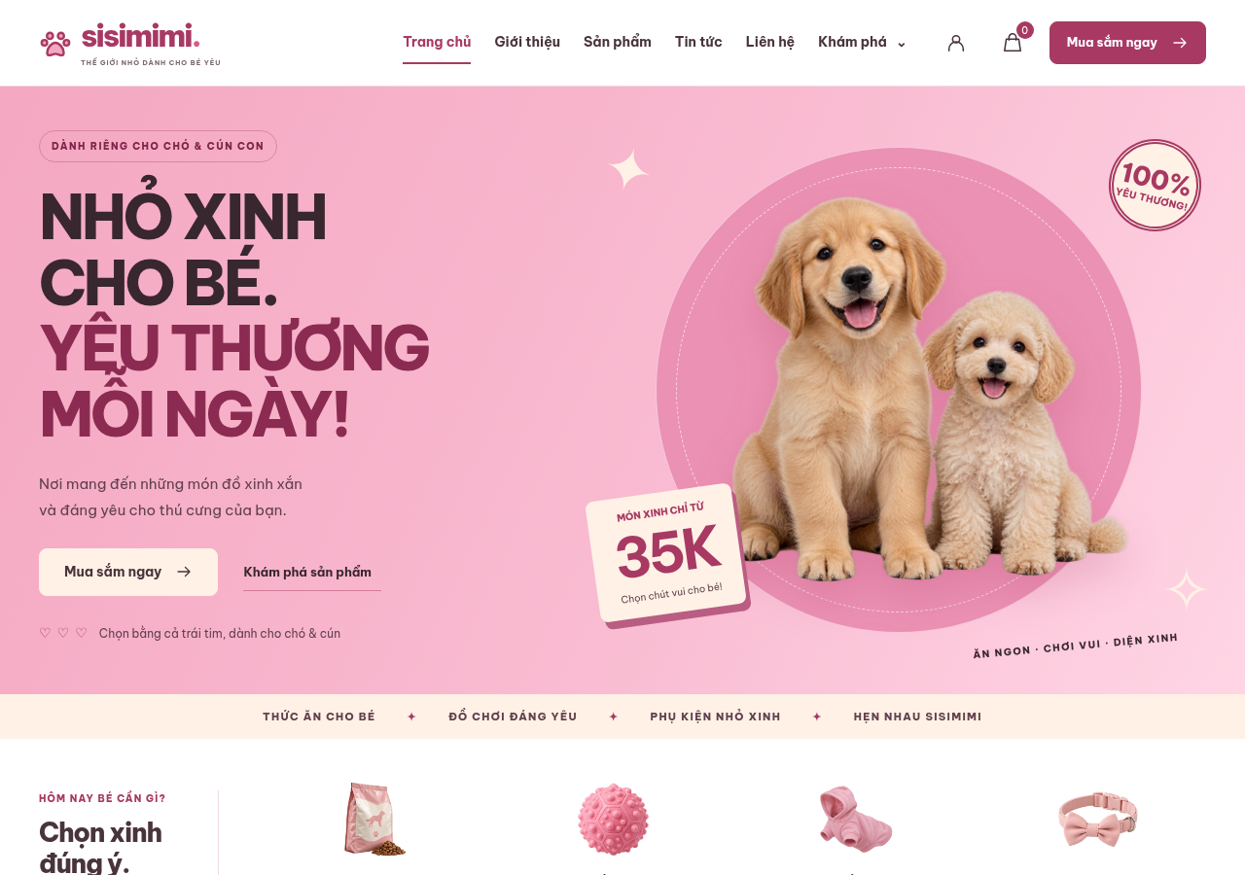
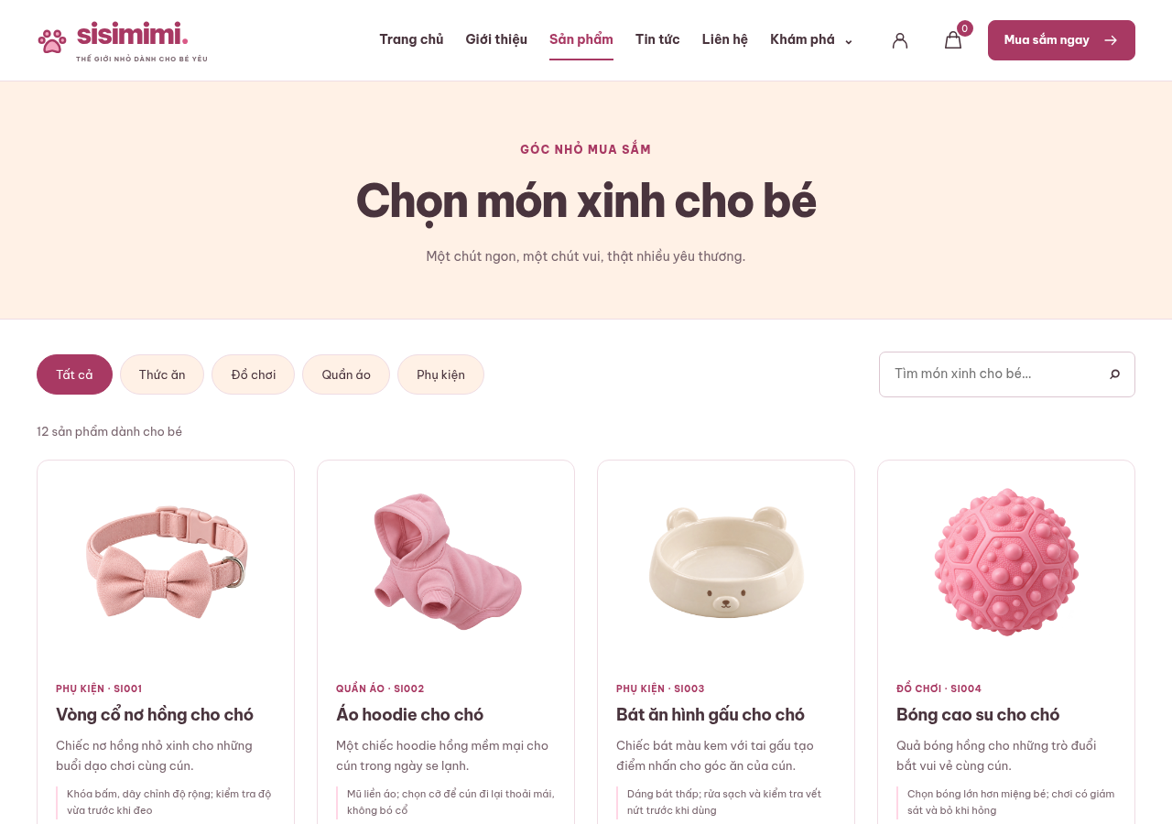
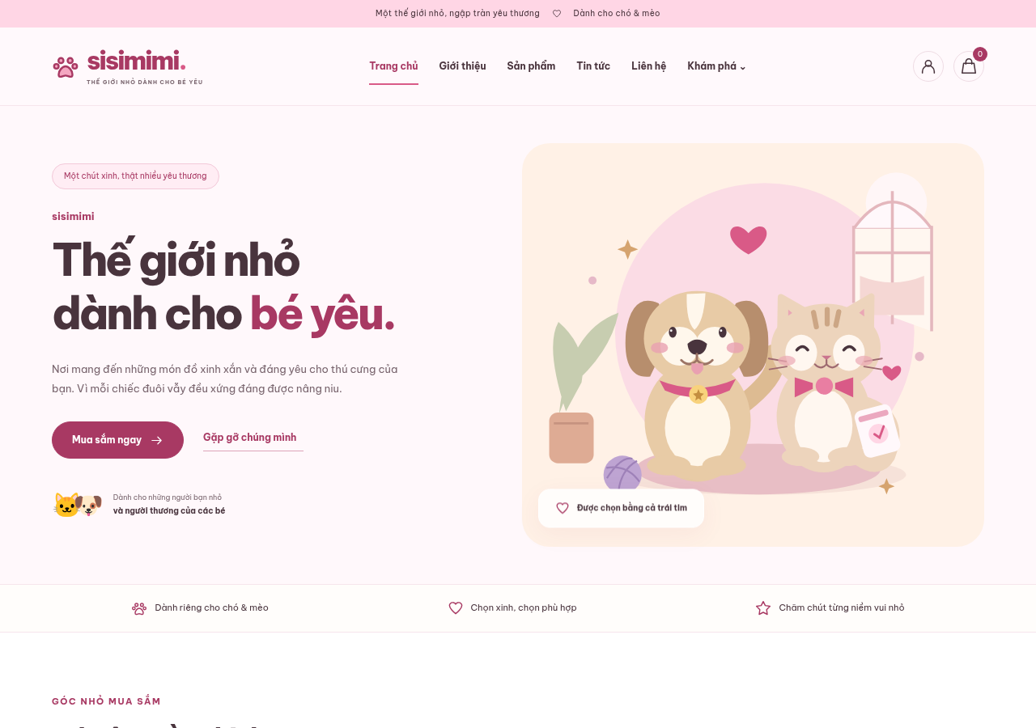
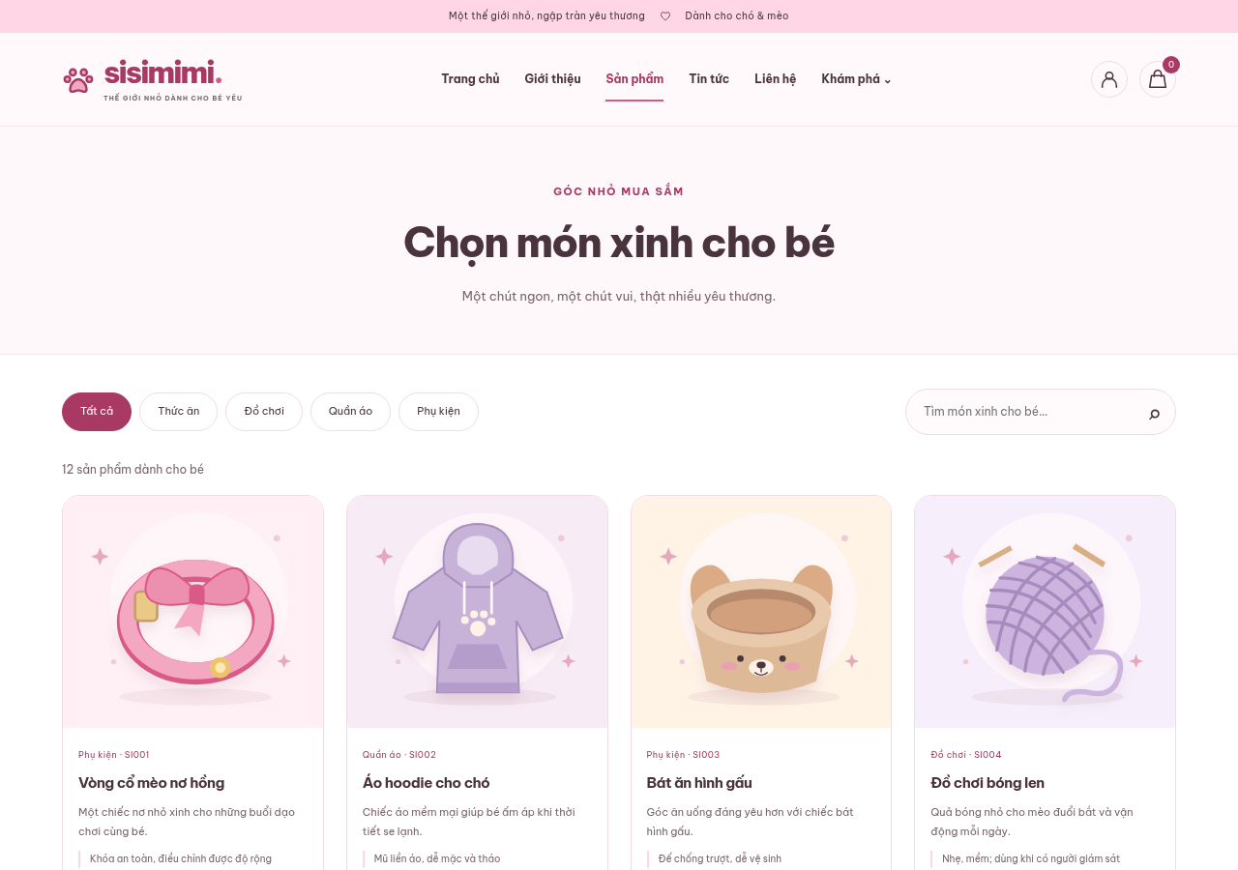
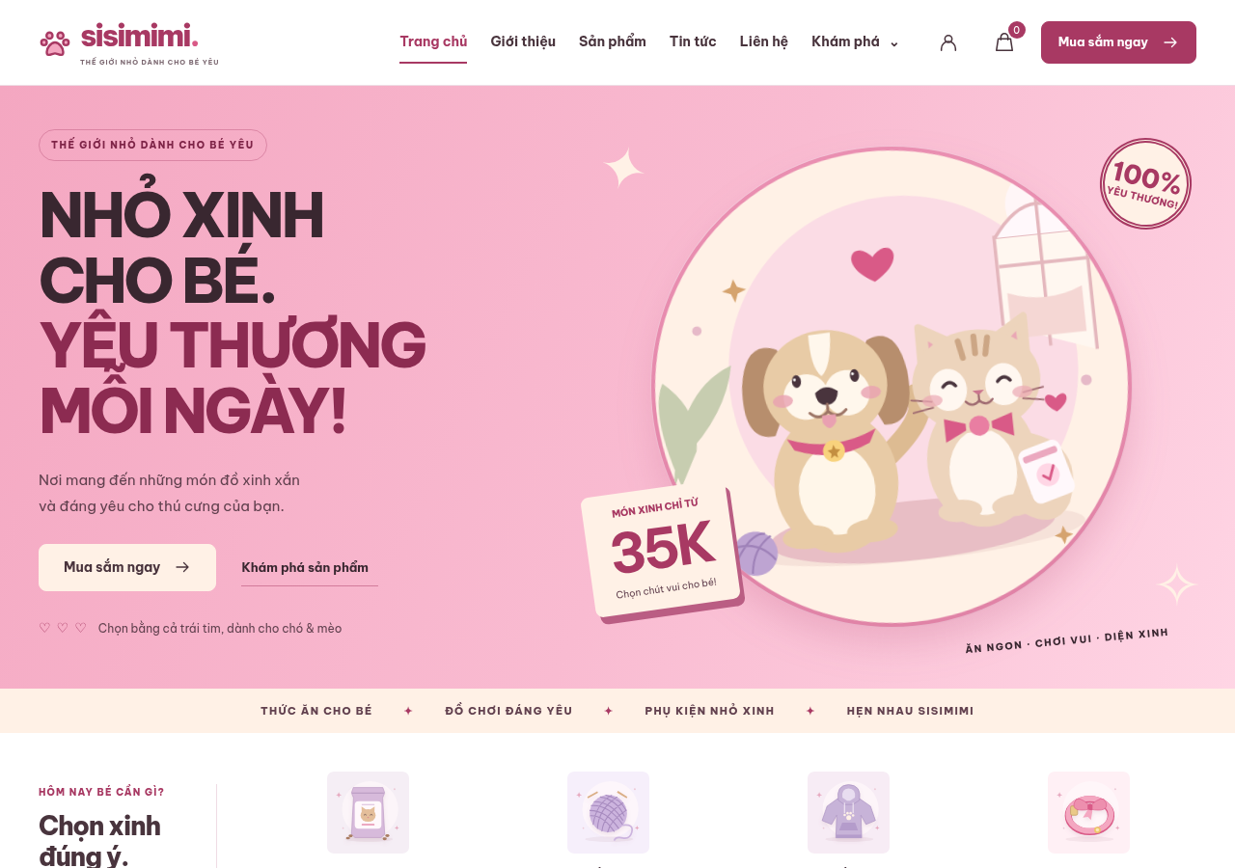
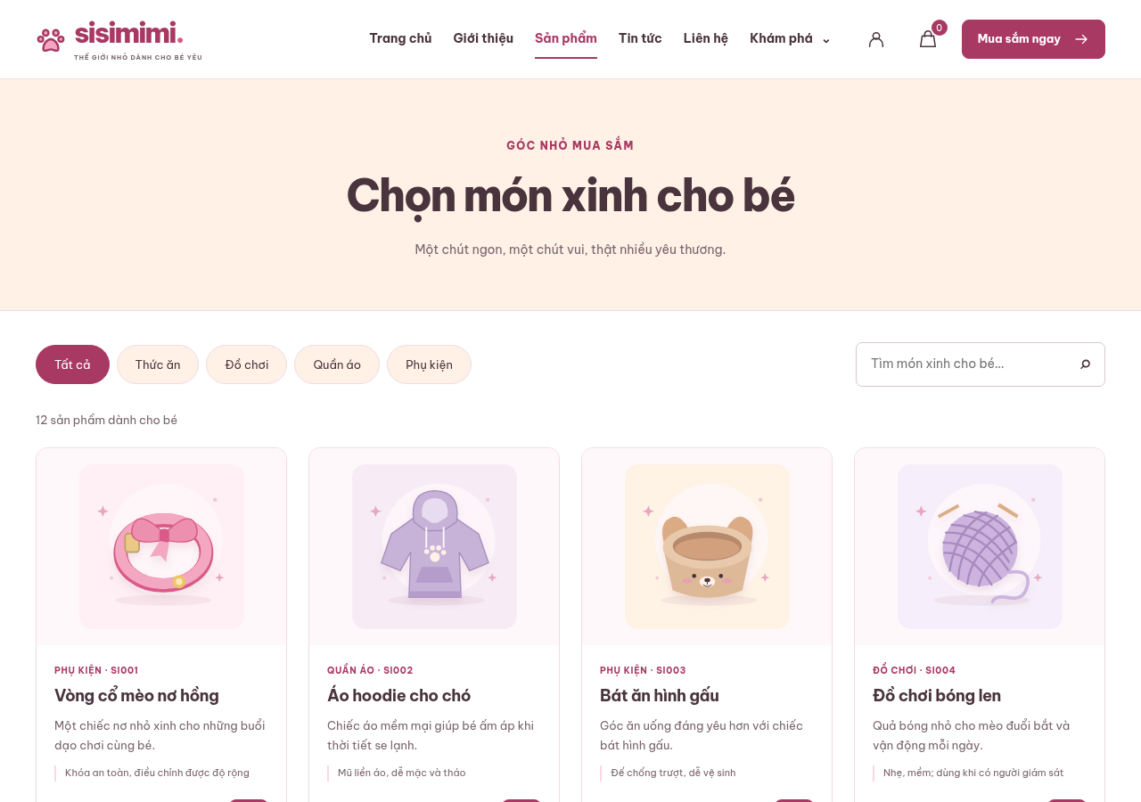
BÀI TẬP NHÓM • THIẾT KẾ WEB
Giao diện thực tế: trang chủ và sản phẩm
01 / TRANG CHỦ
02 / SẢN PHẨM
Ảnh chụp từ website bằng Chromium, viewport 1280 × 900 px; sản phẩm và thương hiệu là dữ liệu mẫu.
sisimimi / Thế giới nhỏ dành cho bé yêu
08

Slide 9
BÀI TẬP NHÓM • THIẾT KẾ WEB
Từ danh sách đến chi tiết đúng sản phẩm
Một nguồn dữ liệu
Tìm kiếm + lọc
ID trên URL
products.js chứa dữ liệu, tên danh mục, định dạng tiền và hàm tìm theo ID.
Card có sẵn trong HTML; main.js ẩn/hiện product-wrapper theo từ khóa và danh mục.
main.js đọc ?id=1, hiện đúng nội dung và tối đa 4 sản phẩm liên quan; ID lạ có thông báo.
sisimimi / Thế giới nhỏ dành cho bé yêu
09

Slide 10
BÀI TẬP NHÓM • THIẾT KẾ WEB
Giỏ hàng dùng chung, tính toán minh bạch
Ví dụ demo với giá mẫu
Chỉ lưu ID + số lượng.
Giá đọc từ dữ liệu chung.
Tải lại giữ giỏ tại cùng origin.
Xác nhận là mô phỏng, không thu tiền.
2 vòng cổ + 1 áo hoodie = 337.000 ₫
Tăng áo lên 2 = 496.000 ₫
Xóa vòng cổ = 318.000 ₫
sisimimi / Thế giới nhỏ dành cho bé yêu
10

Slide 11
BÀI TẬP NHÓM • THIẾT KẾ WEB
Biểu mẫu và tương tác nhỏ, rõ ràng
Kiểm tra dữ liệu
Tương tác
Mô phỏng minh bạch
Trường bắt buộc, email, điện thoại, khoảng trắng và xác nhận mật khẩu.
Chuyển tab tài khoản, chọn việc ứng tuyển, menu di động và FAQ details/summary.
Không gửi email hoặc CV. Không tạo tài khoản. Không lưu mật khẩu và dữ liệu biểu mẫu.
sisimimi / Thế giới nhỏ dành cho bé yêu
11

Slide 12
BÀI TẬP NHÓM • THIẾT KẾ WEB
Responsive và kiểm thử cần bằng chứng
Lưới sản phẩm đổi số cột; ảnh và form thích ứng màn hình hẹp.
Kiểm tra 11 trang, liên kết, giỏ, biểu mẫu và lỗi Console.
Dùng bàn phím; thử chiều rộng 320, 375, 768 và 1280px.
Xem KIEM_THU.md; nhóm chạy thêm Chrome, Edge và Firefox.
Không quy kết kiểm thử Chromium là đã chạy mọi trình duyệt hoặc thiết bị thật.
sisimimi / Thế giới nhỏ dành cho bé yêu
12

Slide 13
BÀI TẬP NHÓM • THIẾT KẾ WEB
Những gì học được và giới hạn của sản phẩm
Khó khăn
Giải pháp
Giới hạn
Đồng bộ giỏ nhiều trang; dữ liệu lưu hỏng; đường dẫn ảnh; bố cục điện thoại.
Tách 3 script; đồng bộ card HTML; kiểm tra ID/số lượng và sửa lỗi của mẫu tham chiếu.
Ảnh PNG sản phẩm do AI tạo để minh họa; không chứng thực hàng vật lý. Bản đồ cần mạng. Không có giao dịch thật.
sisimimi / Thế giới nhỏ dành cho bé yêu
13

Slide 14
BÀI TẬP NHÓM • THIẾT KẾ WEB
Tiếp tục từ nền tảng đã hiểu
Hướng phát triển
Bổ sung ảnh hàng thật có quyền sử dụng.
Kiểm tra trợ năng và nhiều thiết bị hơn.
Backend và thanh toán là dự án mở rộng riêng.
HTML rõ cấu trúc • CSS đồng bộ • JavaScript dễ giải thích
sisimimi / Thế giới nhỏ dành cho bé yêu
14

